Slide 1
PENETAPAN PRIORITAS MASALAH
Matriks Signifikansi & Kelayakan Penanganan
MASALAH | SIGNIFIKANSI MASALAH · 5 KRITERIA |  |  |  |  | RERATA SIGNIFIKANSI | KELAYAKAN PENANGANAN · 3 KRITERIA |  |  | RERATA KELAYAKAN
 | Besaran masalah | Urgensi | Pihak terdampak | Dampak pembangunan | Prioritas nasional |  | Feasibility | Kewenangan | Sumber daya
✔ A. Struktur ekonomi antarwilayah belum seimbang (investasi & industri bernilai tambah tinggi terkonsentrasi di Halmahera Tengah) | 5 | 5 | 5 | 4 | 5 | 4,80 | 3 | 4 | 3 | 3,33
B. Lemahnya keterkaitan kawasan industri di Halmahera Tengah dengan kabupaten lain | 4 | 4 | 4 | 5 | 4 | 4,20 | 4 | 4 | 4 | 4,00
Keterangan: Skala skor 1–5 (1 = sangat rendah, 5 = sangat tinggi). Rerata = jumlah skor ÷ jumlah kriteria. Masalah terpilih: A (rerata signifikansi tertinggi 4,80; kelayakan 3,33).

Slide 2
DATA DAN EVIDENCE · 1 DARI 3
Pertumbuhan Tinggi, tetapi Bertumpu pada Satu Kawasan
34,17%
PDRB kabupaten/kota 2024 (Rp triliun)
Struktur PDRB menurut lapangan usaha (%)
Halmahera Tengah
34,5
44,2
21,2
Pertumbuhan ekonomi Maluku Utara 2025, jauh di atas rata-rata nasional
Lainnya
Halmahera Selatan
21,0
5,11%
Kota Ternate
15,1
6,4
Pemerintahan
9,6
Pertanian
Halmahera Utara
7,2
Pertumbuhan ekonomi nasional 2025 (BPS)
20,8
Halmahera Timur
5,3
17,1
Pertambangan
Rp34,5 T
Kota Tidore Kep.
3,8
24,8
42,0
PDRB Halmahera Tengah 2024, terbesar di antara 10 kabupaten/kota
Kepulauan Sula
3,4
Halmahera Barat
3,0
Industri pengolahan
161,85%
Pulau Taliabu
2,5
8,8
Laju PDRB Halmahera Tengah 2021 (ADHK), puncak lonjakan hilirisasi nikel
Pulau Morotai
2,1
2015
2025
Industri pengolahan naik dari 5,1% ke 42,0% PDRB, sedangkan pertanian turun dari 24,8% ke 9,6%.
Sumber: BPS (data Excel): laju PDRB ADHK 2010, distribusi PDRB ADHB; PDRB kab/kota = PDRB per kapita x jumlah penduduk. 2025 = angka sangat sementara/estimasi.

Slide 3
DATA DAN EVIDENCE · 2 DARI 3
Kesenjangan Pendapatan dan Ketenagakerjaan Antarwilayah
PDRB per kapita ADHB 2026 (juta Rp)
Tingkat pengangguran terbuka (TPT) 2026 (%)
Halmahera Tengah
695,8
Kota Ternate
6,95
Halmahera Selatan
112,5
Halmahera Utara
6,79
Kota Ternate
82,4
Halmahera Timur
4,99
Halmahera Timur
61,4
Pulau Morotai
4,91
Pulau Taliabu
38,7
Halmahera Barat
3,95
Halmahera Utara
38,3
Kota Tidore Kep.
3,94
Kota Tidore Kep.
35,9
Halmahera Tengah
3,92
Kepulauan Sula
35,1
Pulau Taliabu
3,52
Pulau Morotai
28,9
Kepulauan Sula
3,28
Halmahera Barat
24,4
Halmahera Selatan
2,59
Provinsi 4,57% · TPAK 70,15%
66,85%
28,5×
6,95% vs 2,59%
PDRB Halmahera Tengah 2025 berasal dari industri pengolahan (smelter), dibanding 42,0% provinsi
PDRB per kapita Halmahera Tengah (Rp695,8 juta) dibanding Halmahera Barat (Rp24,4 juta)
TPT tertinggi (Kota Ternate) dan terendah (Halmahera Selatan): masalah kerja ada di luar kawasan industri
Sumber: BPS (data Excel): PDRB per kapita ADHB (sheet 10A), Sakernas Agustus (TPT dan TPAK). 2025-2026 = estimasi dan proyeksi.

Slide 4
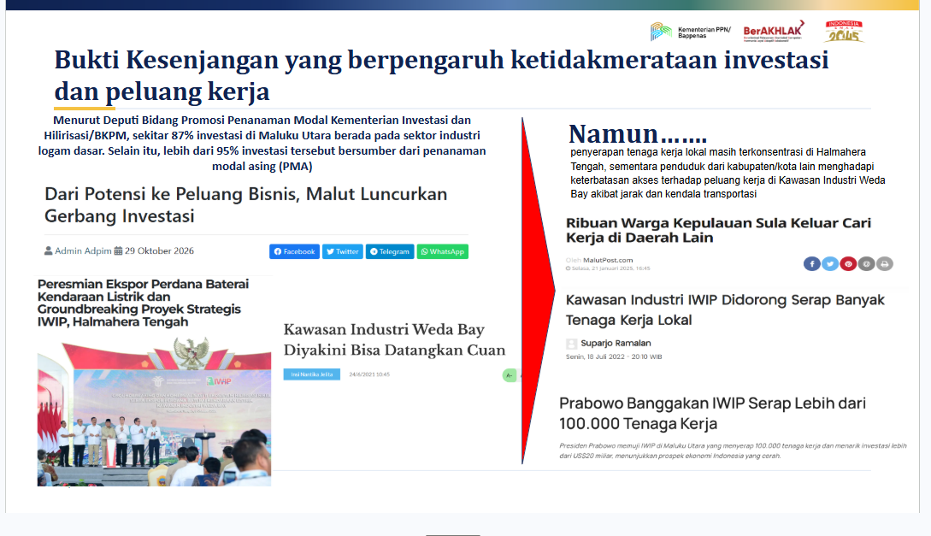
DATA DAN EVIDENCE · 3 DARI 3
Investasi Terkonsentrasi dan Manfaat Kerja Belum Merata
87%
>95%
Namun…
investasi di Maluku Utara berada pada sektor industri logam dasar
investasi tersebut bersumber dari modal asing (PMA)
Penyerapan tenaga kerja lokal masih terkonsentrasi di Halmahera Tengah, sementara penduduk kabupaten/kota lain menghadapi keterbatasan akses terhadap peluang kerja di Kawasan Industri Weda Bay akibat jarak dan kendala transportasi.
Menurut Deputi Bidang Promosi Penanaman Modal Kementerian Investasi dan Hilirisasi/BKPM, sekitar 87% investasi di Maluku Utara berada pada sektor industri logam dasar. Selain itu, lebih dari 95% investasi tersebut bersumber dari penanaman modal asing (PMA).
Realisasi investasi 2025: Rp90,70 triliun
Menurut kabupaten/kota
79,5%
16,3%
Halmahera Tengah Rp72,08 T | Halmahera Selatan Rp14,81 T | 8 daerah lain Rp3,81 T
Menurut jenis investasi
Industri pengolahan 83,8%
16,2%
Rp76,01 T industri pengolahan | Rp14,69 T non-pengolahan
Hampir seluruh investasi mengalir ke dua kabupaten kawasan industri.
Sumber: Kementerian Investasi/BKPM (realisasi PMA dan PMDN 2025, data Excel); pernyataan Deputi BKPM; pemberitaan MalutPost.com dan media lain.

